Slide 1

CSS
Kuliah #2
Dept. Ilmu Komputer IPB
2017

Slide 2
Apa itu CSS?
CSS = cascading style sheets
Mekanisme sederhana untuk menambahkan style (seperti font, warna, spasi) ke dalam dokumen web
  http://www.w3.org/Style/CSS/

Slide 3
Manfaat CSS
Hemat bandwidth, mempercepat page load
  satu CSS untuk mengatur tampilan seluruh website
Memisahkan presentasi dari struktur
  website lebih accessible dan mudah dipelihara
Interoperabilitas dengan standar web lain

Slide 4
Penulisan CSS
http://www.w3.org/TR/CSS2/

Slide 5
Penulisan CSS
Eksternal: pada file CSS terpisah
Internal: pada header HTML
Inline: pada tiap elemen HTML

Slide 6
Eksternal
Kode CSS dituliskan pada file dengan ekstensi .css
Tambahkan link CSS pada bagian <head>:
  <link rel="stylesheet" href="style.css" />
Disarankan pemakaiannya
  satu CSS untuk semua halaman
  menghemat bandwidth: ukuran dokumen HTML kecil

Slide 7
Internal
Kode CSS dituliskan di dalam elemen <style> pada dokumen HTML
Tambahkan elemen <style> pada bagian <head>:
  <style>......</style>

Slide 8
Inline
Kode CSS dituliskan langsung pada elemen HTML dengan atribut style
Contoh:
  <h1 style="color: green">Latihan 1</h1>
Kelemahan:
  pemeliharaan susah, kode HTML semakin kompleks
  ukuran file HTML besar, banyak duplikasi kode

Slide 9
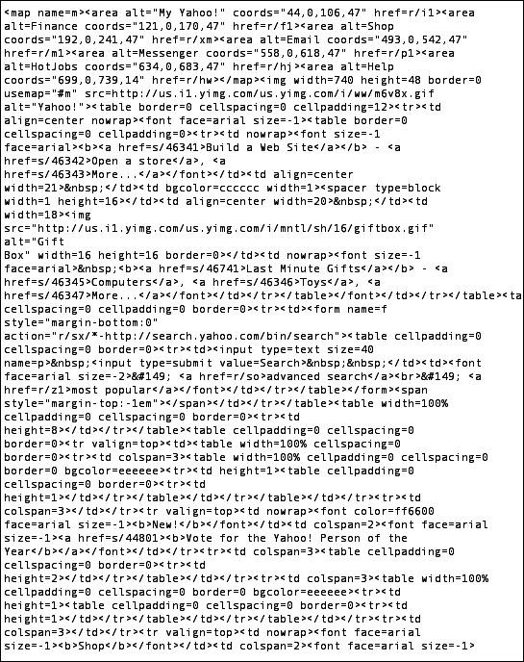
Yahoo! 2001

Slide 10
Anatomi CSS

Slide 11

Rule
CSS terdiri dari beberapa rule (aturan)
Mengatur bagaimana cara menampilkan elemen yang dipilih
Terdiri dari selektor dan deklarasi
Contoh: h1 { color: green }
  tampilan:
  selektor: h1
  deklarasi: color: green

Slide 12
Rule
Selektor: penghubung antara elemen pada dokumen HTML dan style-nya
Deklarasi: mengatur efek tampilan
Contoh: h1 { color: green; }
  semua elemen h1 akan mengikuti rule ini, yaitu warnanya hijau

Slide 13
Deklarasi
Terdiri dari property dan value yang dipisahkan oleh sebuah titik dua
Property: karakteristik yang dimiliki oleh suatu elemen
Value: spesifikasi yang tepat untuk property tersebut
Contoh: color: green
  property: color
  value: green

Slide 14
h1 { color: green }
Selektor
Property
Value
Deklarasi

Slide 15
Gabungan Selektor
h1 { font-weight: bold }
h2 { font-weight: bold }
h3 { font-weight: bold }
→
h1, h2, h3 { font-weight: bold }

Slide 16
Gabungan Deklarasi
h1 { color: green }
h1 { text-align: center }
→
h1 { color: green; text-align: center }

Slide 17
Selektor

Slide 18
Jenis Selektor
Type selector
Descendant selector
Child selector
Adjacent selector
Class selector
ID selector
…

Slide 19
Type Selector
Mencocokkan nama tipe elemen
Contoh:
  <h2>Standar Web</h2>
  h2 { color: red }
  semua elemen h2 akan diberikan warna merah

Slide 20
Descendant Selector
Mencocokkan elemen yang merupakan keturunan dari elemen sebelumnya
Contoh:
  <blockquote lang="en">
  <p>Any intelligent fool can make things bigger.</p>
  <footer>— <cite>Albert Einstein</cite></footer>
  </blockquote>
  blockquote cite { font-variant: small-caps }
  semua elemen cite yang merupakan keturunan dari blockquote akan diberikan variasi font small capital

Slide 21
Child Selector
Mencocokkan elemen yang merupakan anak (keturunan langsung) dari elemen sebelumnya
Contoh:
  <blockquote lang="en">
  <p>Any intelligent fool can make things bigger.</p>
  <footer>— <cite>Albert Einstein</cite></footer>
  </blockquote>
  footer > cite { font-variant: small-caps }
  semua elemen cite yang merupakan anak dari footer akan diberikan variasi font small capital

Slide 22
Specificity
Soal:
  <p>Desain yang kompleks akan mempersulit ...</p>
  <blockquote lang="en">
  <p>Any intelligent fool can make things bigger.</p>
  <footer><p>Sumber: ...</p></footer>
  </blockquote>
  p { color: black }
  blockquote p { color: gray }
  blockquote > p { color: maroon }
Apa warna masing-masing paragraf?
  Petunjuk: rule yang lebih spesifik akan lebih diutamakan

Slide 23
Adjacent Selector
Mencocokkan elemen yang bersebelahan dengan elemen sebelumnya dan memiliki parent yang sama
Contoh:
  p + pre { margin-top: -0.5em }
  mengurangi jarak spasi antara p dengan pre sebesar 0.5 em

Slide 24
Class Selector
Mencocokkan elemen dengan nama kelas
Contoh:
  <p class="error">Error connection.</p>
  .error { color: red }
  semua elemen dengan class="error" diberikan warna merah

Slide 25
Multi Class Selector
Class pada elemen dapat digabungkan
Contoh:
  <p class="error fatal">Error connection.</p>
  .error { color: red }
  .fatal { font-weight: bold }
  semua elemen dengan class="error fatal" diberikan warna merah dan font bold

Slide 26
ID Selector
Mencocokkan elemen dengan nama ID
ID adalah unik, tidak boleh ada dua elemen dengan ID yang sama
Contoh:
  <div id="nav"> … </div>
  #nav {width: 30% }
  elemen dengan id="nav" diberikan lebar 30% dari lebar layar

Slide 27
Lainnya
Attribute selector
Pseudo-class selector
  :lang()
  :first-child
  a:link, a:visited, a:hover, a:active, a:focus
Pseudo-element
  :first-line, :first-letter, :before, :after
  http://www.w3.org/TR/CSS2/selector.html

Slide 28
Satuan

Slide 29
Panjang
Absolut
  in: inch
  cm, mm: centimeter, millimeter
  pt: point = 1/72 inch
  pc: pica = 12 pt
  px: pixel unit = 0.75 pt
Relatif
  em: font-size
  ex: x-height
  %: persentase

Slide 30
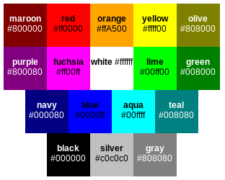
Warna
Keyword
  aqua, black, blue, fuchsia, gray, green, lime, maroon, navy, olive, orange, purple, red, silver, teal, white, yellow
RGB
  red:
    #ff0000
    rgb(255, 0, 0)
    rgb(100%, 0%, 0%)

Slide 31
Properti Dasar

Slide 32
Warna dan Latar Belakang
color
  color: #rrggbb
background-color
background-image
  background-image: url('background.png')

Slide 33
Font
font-style
  italic, normal
font-variant
  normal, small-caps
font-weight
  bold, normal, lighter, bolder, [100-900]
font-size
  xx-small, x-small, small, medium, large, x-large, xx-large
font-family
  "Times New Roman", serif, sans-serif, monotype

Slide 34
Teks
letter-spacing
word-spacing
line-height: spasi antar baris
text-align
  right, left, center, justify
vertical-align
  bottom, middle, top
text-decoration
  none, line-through, overline, underline
text-indent: indentasi baris pertama
text-transform
  capitalize, lowercase, uppercase

Slide 35
List
list-style-type
  disc, circle, square, decimal, lower-roman, upper-roman, lower-alpha, upper-alpha, none
list-style-image
  url

Slide 36
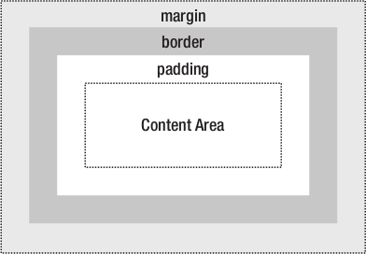
Box Model
width
height
margin
  top right bottom left
padding
  top right bottom left

Slide 37
Border
border-width
  top right bottom left
border-style
  dashed, dotted, double, groove, inset, outset, ridge, solid, none
border-color

Slide 38
Sumber
http://www.w3.org/Style/CSS/
http://www.w3.org/TR/CSS2/

